Slide 1
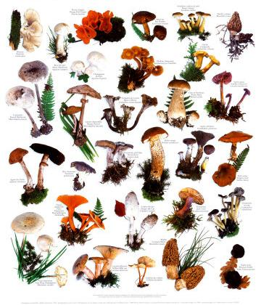
Строение и многообразие грибов

Slide 2
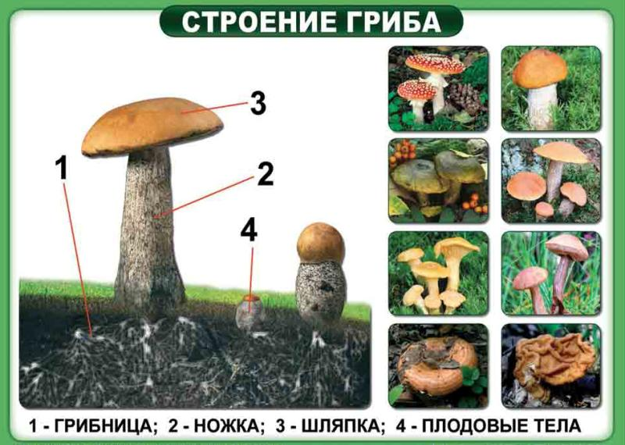
Строение шляпочного гриба

Slide 3
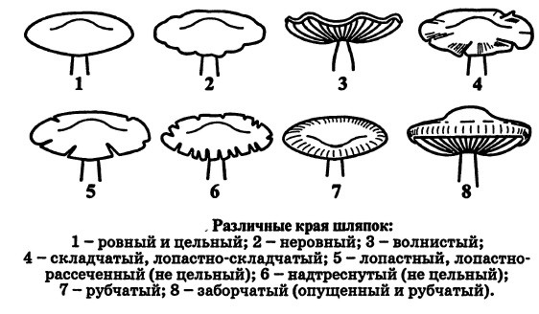

Slide 4


Slide 5
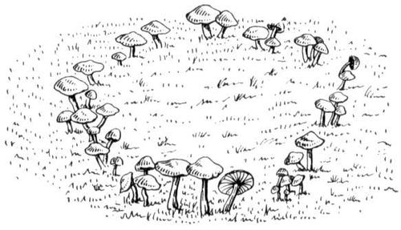


Slide 6
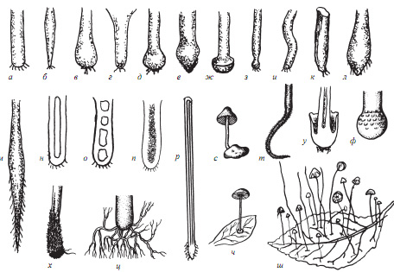
а — цилиндрическая; б — веретеновидная; в — булавовидная; г — конусообразная, расширенная кверху; д — с клубневидным основанием; е — вздутоверетеновидная в основании; ж — с окаймленным клубнем; з — перетянутая в основании; и — с прогибами; к — уплощенно-сдавленная с боков; л — широковеретеновидная к основанию; м — веретено-видная укореняющаяся; н — цилиндрическая, пустотелая; о — с многочисленными камерами, пустотами; п — выстланная — середина заполнена рыхлой, отличающейся от стенок ножки трамой; р — трубчатая; с — вырастающая из склероция; т — суженная в основании, укореняющаяся; у — с вольвой в основании; ф — клубневидно утолщенная с поясками бородавок, остатками общего покрывала; х — слегка булавовидная в основании, щетинисто-опушенная; ц — с корневидными тяжами мицелия; ч — с базальным диском в основании; ш — нитевидная
Формы ножки
грибов

Slide 7

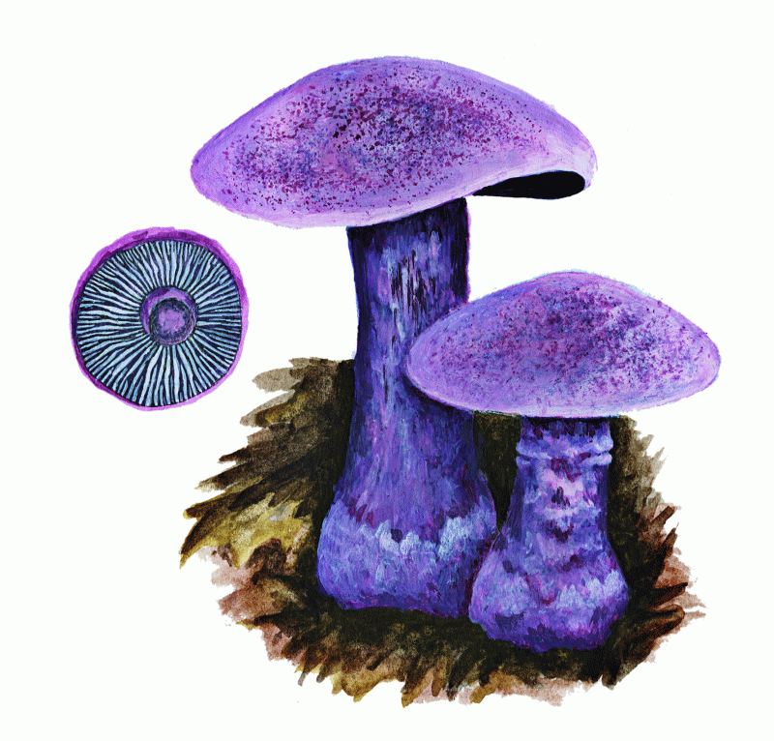
Многообразие грибов

Slide 8
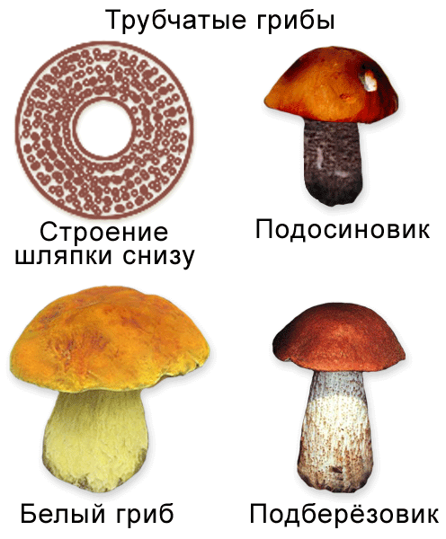
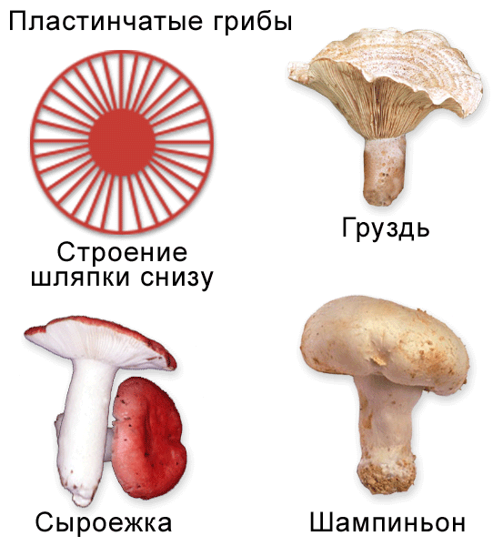
Шляпочные грибы

Slide 9

Обладают приятным запахом, не содержат ядовитых веществ, имеют хорошие вкусовые качества и не вызывают привкус горечи.
Употребление этих грибов в пищу может вызвать отравление. Содержат термостойкие токсины, которые не разрушаются даже при длительной обработке (отваривании, сушении, вымачивании и пр.)

Slide 10
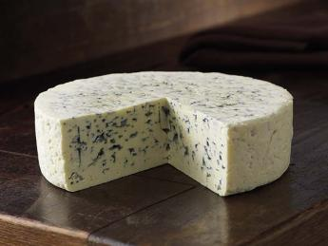
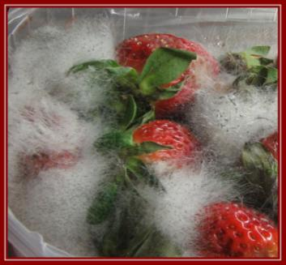
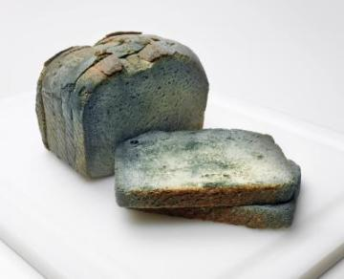
Плесневые грибы
Плесневые грибы – это микроскопические организмы, которые поглощают органическую пищу. Но наибольшее значение для роста плесневых грибов имеют влажность и температура.
Чтобы сохранить продукты питания, нужно держать их в сухом и прохладном месте.

Slide 11
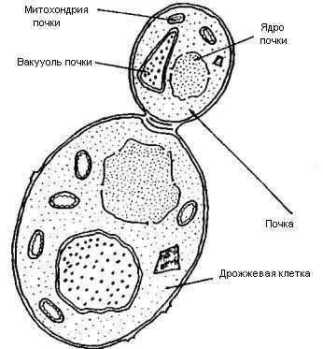
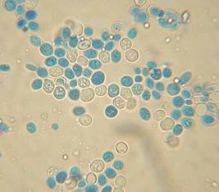
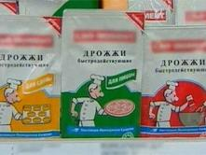
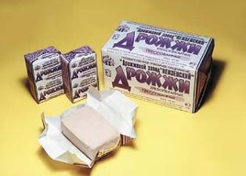
Дрожжи
Дрожжами называют грибы, которые существуют на протяжении всего или большей части жизненного цикла в виде раздельных одиночных клеток.
Употребляются при приготовлении напитков, хлебных, мучных и кондитерских изделий.

